Slide 1

桃园
武将百科
滚滚长江东逝水 浪花淘尽英雄
是非成败转头空 青山依旧在
几度夕阳红
Notes:
启动页，Splash

Slide 2



桃园
筛选
查询
刘备
所属：蜀
劉備 男 史实人物 字：玄德 生卒（161 - 223） 籍贯：幽州涿郡涿（河北保定市涿州）
廖化
所属：蜀
廖化 男 史实人物 字：元俭 生卒（？ - 264） 籍贯：荆州南郡襄阳（湖北襄阳市南）
满宠
所属：蜀
滿寵 男 史实人物 字：伯宁 生卒（？ - 242） 籍贯：兖州山阳郡昌邑（山东济宁市金乡县西北二十公里）
加
Notes:
主页，筛选功能先不做吧，好像不是很好做

Slide 3
三国录
菜单
筛选
查询
刘备
所属：蜀
劉備 男 史实人物 字：玄德 生卒（161 - 223） 籍贯：幽州涿郡涿（河北保定市涿州）
主页
百科
廖化
所属：蜀
廖化 男 史实人物 字：元俭 生卒（？ - 264） 籍贯：荆州南郡襄阳（湖北襄阳市南）
激活
满宠
所属：蜀
滿寵 男 史实人物 字：伯宁 生卒（？ - 242） 籍贯：兖州山阳郡昌邑（山东济宁市金乡县西北二十公里）
+
Notes:
点击左上角呼出菜单

Slide 4

激活
筛选
壹佰
在这里，你可以激活更多的武将词条。
点击旋涡100次。
或点击下方按钮支付直接激活。
微信支付
Notes:
激活界面

Slide 5
激活
筛选
解锁
在这里，你可以激活更多的武将词条。
点击旋涡100次。
或点击下方按钮支付直接激活。
微信支付
Notes:
激活界面

Slide 6
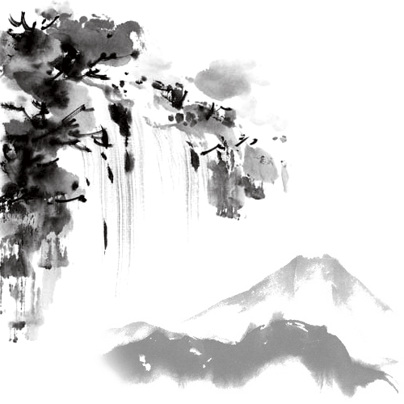
正在解锁…
人世几回伤往事 山形依旧枕寒流
千寻铁锁沉江底 一片降幡出石头
今逢四海为家日 故垒萧萧芦荻秋
王濬楼船下益州 金陵王气黯然收
Notes:
激活过程1（有动画）

Slide 7
成功
解锁了新的词条：
刘备
所属：蜀
劉備 男 史实人物 字：玄德 生卒（161 - 223） 籍贯：幽州涿郡涿（河北保定市涿州）
廖化
所属：蜀
廖化 男 史实人物 字：元俭 生卒（？ - 264） 籍贯：荆州南郡襄阳（湖北襄阳市南）

Slide 8


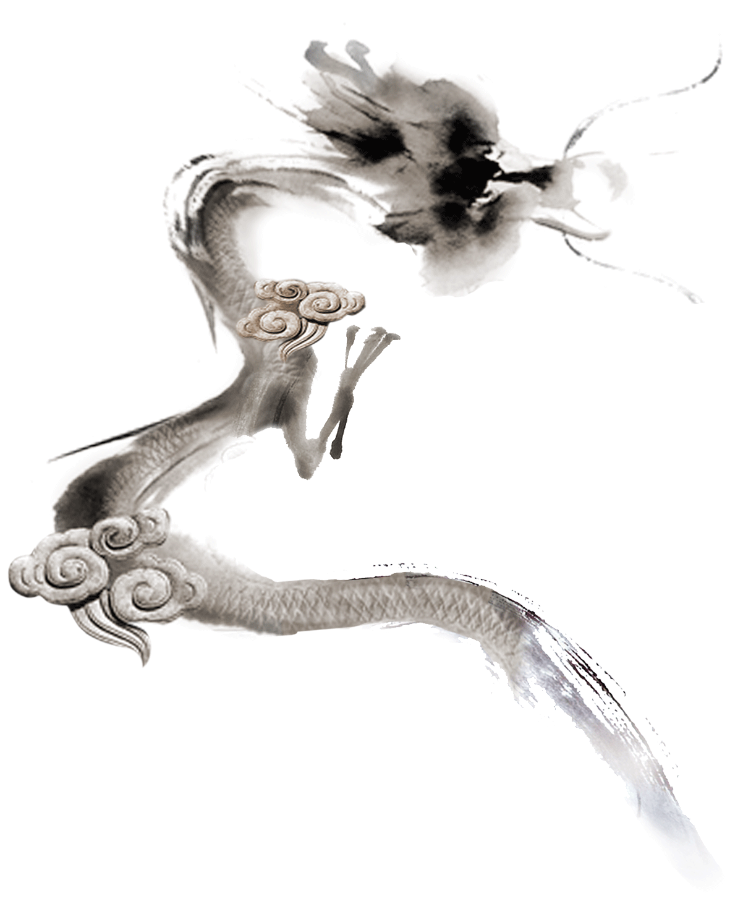
刘♂备
所属势力：蜀汉
籍贯：幽州涿郡涿（河北保定市涿州）
生卒：161年-223年
历史记载
刘备，蜀汉的开国皇帝，汉景帝之子中山靖王刘胜的后代。刘备少年孤贫，以贩鞋织草席为生。黄巾起义时，刘备与关羽、张飞桃园结义，成为异姓兄弟，一同剿除黄巾，有功，任安喜县尉，不久辞官。
Notes:
详情页，右上角就普通的下拉menu吧，里面两项：编辑、删除，删除时弹dialog确认

Slide 9


貂♀蝉
所属势力：东汉
籍贯：未知
生卒：未知
历史记载
舍身报国的可敬女子，她为了挽救天下黎民，为了推翻权臣董卓的荒淫统治，受王允所托，上演了可歌可泣的连环计（连环美人计），周旋于两个男人之间，成功的离间了董卓和吕布，最终吕布将董卓杀死，结束了董卓专权的黑暗时期。
Notes:
男女背景水印不同

Slide 10
刘备
所属势力：蜀汉
性别：男
籍贯：幽州涿郡涿（河北保定市涿州）
生卒：161年-223年
历史记载
刘备，蜀汉的开国皇帝，汉景帝之子中山靖王刘胜的后代。
保存
Notes:
修改页与创建页，下划线部分都是可改的。

Slide 11
百科
筛选
查询
刘备
所属：蜀
劉備 男 史实人物 字：玄德 生卒（161 - 223） 籍贯：幽州涿郡涿（河北保定市涿州）
未解锁
廖化
所属：蜀
廖化 男 史实人物 字：元俭 生卒（？ - 264） 籍贯：荆州南郡襄阳（湖北襄阳市南）
满宠
所属：蜀
滿寵 男 史实人物 字：伯宁 生卒（？ - 242） 籍贯：兖州山阳郡昌邑（山东济宁市金乡县西北二十公里）
+
Notes:
百科页，与主页类似，但这里有所有的词条（包括未获得的），但未获得的为灰色底色，无法点击查看详情

Slide 12


关于
桃园
郑佳锋
朱理锋
周长安
朱楚
开发人员
DO WHAT THE FUCK YOU WANT TO PUBLIC LICENSE
Version 2, December 2004
Copyright (C) 2004 Sam Hocevar <sam@hocevar.net>
Everyone is permitted to copy and distribute verbatim or modified
copies of this license document, and changing it is allowed as long
as the name is changed.
DO WHAT THE FUCK YOU WANT TO PUBLIC LICENSE
TERMS AND CONDITIONS FOR COPYING, DISTRIBUTION AND MODIFICATION
0. You just DO WHAT THE FUCK YOU WANT TO.
协议

